Slide 1
第5章 [bx]和loop指令
5.0 内存选址
5.1 [bx]
5.2 Loop指令
5.3 在Debug中跟踪用loop指令实现的循环程序
5.4 Debug和汇编编译器masm对指令的不同处理
5.5 loop和[bx]的联合应用
5.6 段前缀
5.7 一段安全的空间
5.8 段前缀的使用

Slide 2
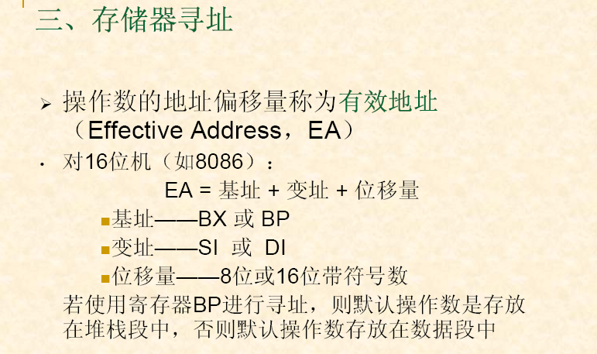
5.0 内存寻地址

Slide 3
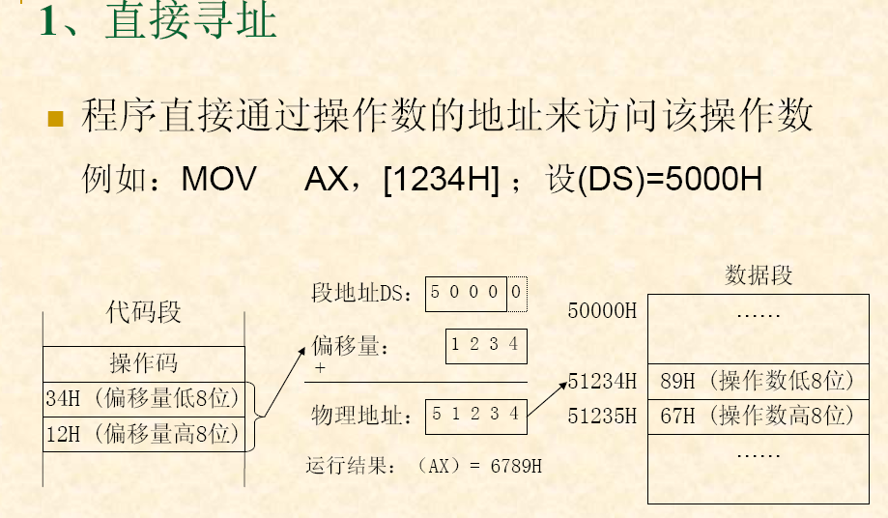
5.0 内存寻地址

Slide 4
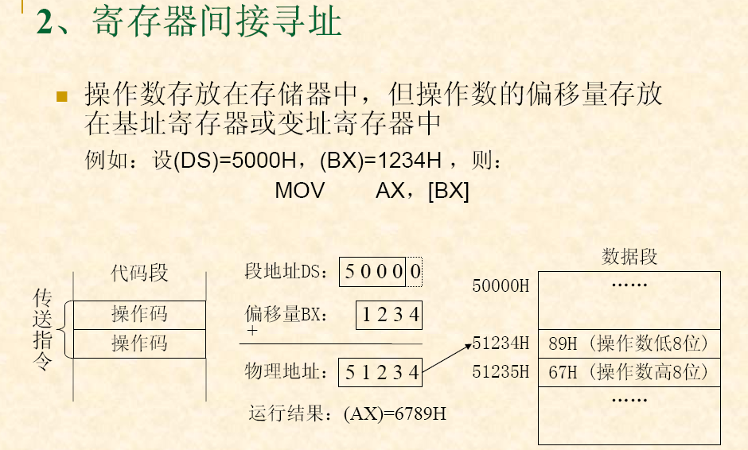
DS：BX，DI，SI
SS：BP

Slide 5
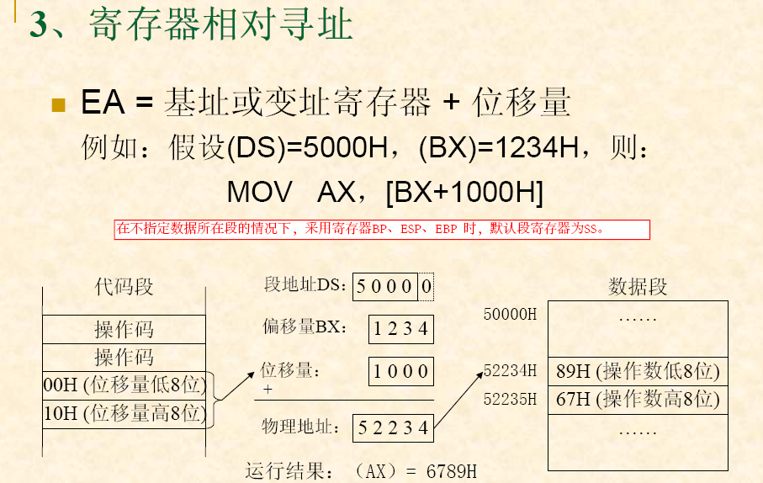
5.0 内存寻地址

Slide 6
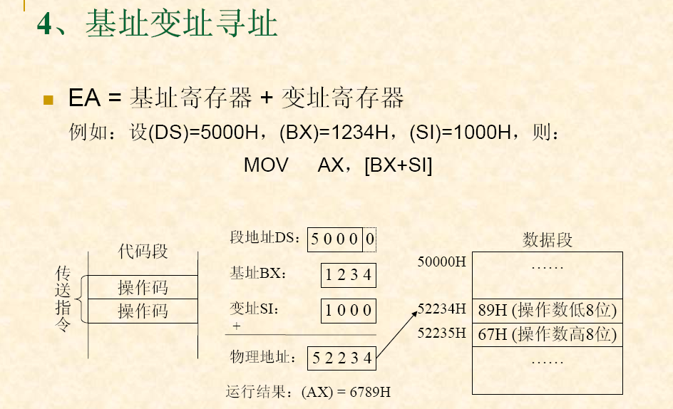
5.0 内存寻地址

Slide 7
5.0 内存寻地址
例 MOV AX，[BX][DI]
（或写为：MOV AX，[BX＋DI]）
如（DS）＝2100H，（BX）＝0158H，（DI）＝10A5H
则EA＝0158＋10A5＝11FDH，
物理地址＝21000＋11FD＝221FDH

Slide 8
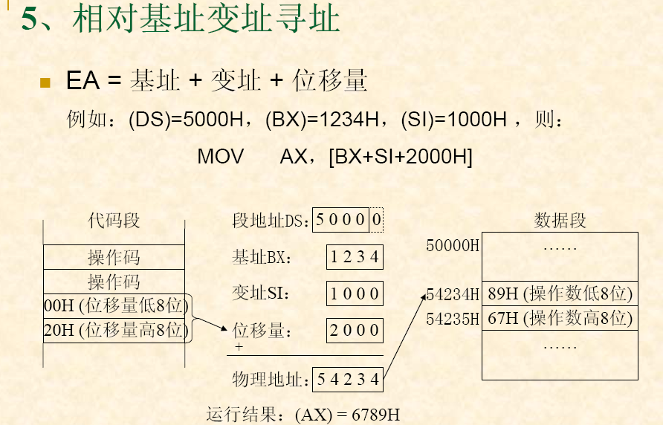
5.0 内存寻地址

Slide 9
描述性符号“()”
为了描述上的简洁，在以后的课程中，我们将使用一个描述性的符号 “() ”来表示一个寄存器或一个内存单元中的内容。

Slide 10
描述性符号“()”
我们看一下(X)的应用，比如：
  （1）ax中的内容为0010H，我们可以这样来描述：(ax)=0010H；
  （2）2000:1000 处的内容为0010H，我们可以这样来描述：(21000H)=0010H；
  （3）对于mov ax,[2]的功能，我们可以这样来描述：(ax)=((ds)*16+2)；
  （4）对于mov [2],ax 的功能，我们可以这样来描述：((ds)*16+2)=(ax)；

Slide 11
描述性符号“()”
  （5）对于 add ax,2 的功能，我们可以这样来描述：(ax)=(ax)+2；
  （6）对于add ax,bx的功能，我们可以这样来描述：(ax)=(ax)+(bx)；
  （7）对于push ax的功能，我们可以这样来描述：
  (sp) = (sp)-2
((ss)*16＋(sp))=(ax)

Slide 12
描述性符号“()”
  （8）对于pop ax 的功能，我们可以这样来描述：
  (ax)=((ss)*16+(sp))
  (sp)=(sp)+2

Slide 13
约定符号idata表示常量
我们在Debug 中写过类似的指令：mov ax,[0]，表示将 ds:0 处的数据送入ax中。指令中，在“[…]”里用一个常量0表示内存单元的偏移地址。以后，我们用idata表示常量。

Slide 14
约定符号idata表示常量
比如：
  mov ax,[idata]就代表mov ax,[1]、mov ax,[2]、mov ax,[3]等。
  mov bx,idata就代表mov bx,1、mov bx,2、mov bx,3等。
  mov ds,idata就代表mov ds,1、mov ds,2等，它们都是非法指令。

Slide 15
5.1 [bx]
mov [bx],ax
  功能：bx中存放的数据作为一个偏移地址EA，段地址SA默认在ds中，将ax中的数据送入内存SA:EA处。
  即：(ds *16 +(bx)) = (ax)。

Slide 16
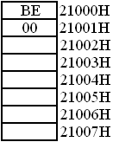
5.1 [bx]
问题5.1分析
  （1）先看一下程序的前三条指令：
    mov ax,2000H
    mov ds,ax
    mov bx,1000H
    这三条指令执行后
    ds=2000H，
    bx=1000H；

Slide 17
5.1 [bx]
问题5.1分析（续）
  （2）再看第4条指令：
  mov ax,[bx]
    指令执行前：
    ds=2000H，bx=1000H，则mov ax,[bx]将把内存2000:1000处的字型数据送入ax中。
    该指令执行后:
    ax=00beH。

Slide 18
5.1 [bx]
问题5.1分析（续）
  （3）再看第5、6条指令：
  inc bx
  inc bx
    指令执行前：
    bx=1000H。
    执行后:
    bx=1002H。

Slide 19
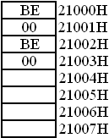
5.1 [bx]
问题5.1分析（续）
  （4）再看第7条指令：
  mov [bx],ax
  指令执行前：
  ds=2000H，bx=1002H，则
  mov [bx],ax将把ax中的数据
  送入内存2000:1002处。
  指令执行后:
  2000:1002单元的内容为BE，2000:1003单元的内容为00。

Slide 20
5.1 [bx]
问题5.1分析（续）
  （5）再看第8、9条指令：
  inc bx
  inc bx
    指令执行前：
    bx=1002H。
    执行后：
    bx=1004H。

Slide 21
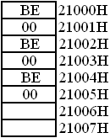
5.1 [bx]
问题5.1分析（续）
  （6）再看第10条指令：
  mov [bx],ax
  指令执行前：
    ds=2000H，bx=1004H，则
    mov [bx],ax将把ax中的数据
    送入内存2000:1004处。
    指令执行后：
    2000:1004单元的内容为BE，2000:1005单元的内容为00。

Slide 22
5.1 [bx]
问题5.1分析（续）
  （7）再看第11条指令：
  inc bx
  指令执行前：
  bx=1004H。
  执行后：
  bx=1005H。

Slide 23
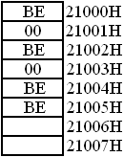
5.1 [bx]
问题5.1分析（续）
  （8）再看第12条指令：
  mov [bx],al
  指令执行前：
  ds=2000H，bx=1005H，则
  mov [bx],ax将把al中的数据送
  入内存2000:1005处。
  指令执行后：
  2000:1005单元的内容为BE。

Slide 24
5.1 [bx]
问题5.1分析（续）
  （9）接下来是第13条指令：
  inc bx
  指令执行前：
  bx=1005H，
  指令执行后：
  bx=0006H。

Slide 25
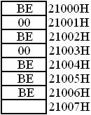
5.1 [bx]
问题5.1分析（续）
  （10）再看第12条指令：
  mov [bx],al
    指令执行前：
    ds=2000H，bx=1006H，则
    mov [bx],ax将把al中的数据
    送入内存2000:1006处。
    指令执行后:
    2000:1006单元的内容为BE。

Slide 26
5.2 Loop指令
指令的格式是：
loop 标号
CPU 执行loop指令的时候，要进行两步操作：
  ① (cx)=(cx)-1；
  ② 判断cx中的值，不为零则转至标号处执行程序，如果为零则向下执行。

Slide 27
5.2 Loop指令
任务1：编程计算2∧2，结果存放在ax中。
程序代码：
assume cs:code
code segment
mov ax,2
add ax,ax
mov ax,4c00h
int 21h
code ends
end

Slide 28
5.2 Loop指令
任务2：编程计算2∧3。
程序代码：
assume cs:code
code segment
mov ax,2
add ax,ax
add ax,ax
mov ax,4c00h
int 21h
code ends
end

Slide 29
5.2 Loop指令
任务3：编程计算2∧12。
程序代码：
assume cs:code
code segment
mov ax,2
;做11次add ax,ax
mov ax,4c00h
int 21h
code ends
end
按照我们的算法，计算2∧12需要11条重复的指令add ax, ax。我们显然不希望这样来写程序，这里，可用loop来简化我们的程序

Slide 30
5.2 Loop指令
任务3：编程计算2∧12。
程序代码：
assume cs:code
code segment
mov ax,2
mov cx,11
s: add ax,ax
loop s
mov ax,4c00h
int 21h
code ends
end

Slide 31
5.2 Loop指令
编程计算2∧12。
程序代码：
assume cs:code
code segment
mov ax,2
mov cx,11
s: add ax,ax
loop s
mov ax,4c00h
int 21h
code ends
end
程序分析：
（1）标号
在汇编语言中，标号代表一个地址，此程序中有一个标号s 。它实际上标识了一个地址，这个地址处有一条指令：add ax,ax。
（2）loop s
CPU 执行loop s的时候，要进行两步操作：
① (cx)=(cx)-1；
② 判断cx 中的值，不为0 则转至标号s 所标识的地址处执行(这里的指令是“add ax,ax)，如果为零则执行下一条指令(下一条指令是mov ax,4c00h)。

Slide 32
5.2 Loop指令
编程计算2∧12。
程序代码：
assume cs:code
code segment
mov ax,2
mov cx,11
s: add ax,ax
loop s
mov ax,4c00h
int 21h
code ends
end
程序分析（续）：
（3）以下三条指令
mov cx,11
s: add ax,ax
loop s
执行loop s时，首先要将(cx)减1，然后若(cx)不为0，则向前转至s处执行add ax,ax。所以，我们可以利用cx来控制add ax,ax的执行次数。
下面我们详细分析一下这段程序的执行过程，从中体会如何用cx 和loops 相配合实现循环功能。

Slide 33
5.2 Loop指令
从上面的过程中，我们可以总结出用cx和loop 指令相配合实现循环功能的三个要点：
  （1）在cx中存放循环次数；
  （2）loop 指令中的标号所标识地址要在前面；
  （3）要循环执行的程序段，要写在标号和loop 指令的中间。

Slide 34
5.2 Loop指令
用cx和loop指令相配合实现循环功能的程序框架如下：
mov cx,循环次数
s:
循环执行的程序段
loop s

Slide 35
5.2 Loop指令
问题5.2
  用加法计算123 x236 ，结果存在ax 中。
  思考后看分析。
  分析：
  可用循环完成，将123加236次。可先设(ax)=0，然后循环做236次(ax)=(ax)+123。
  程序代码

Slide 36
5.2 Loop指令
问题5.2程序代码
assume cs:code
code segment
mov ax,0
mov cx,236
s:add ax,123
loop s
mov ax,4c00h
int 21h
code ends
end

Slide 37
5.2 Loop指令
问题5.3
改进问题5.2程序，提高123x236 的计算速度。
  思考后看分析。
  分析：
  问题5.2程序做了236 次加法，我们可以将236 加123次。可先设(ax)=0，然后循环做123次(ax)=(ax)+236，这样可以用123 次加法实现相同的功能。
  程序代码请自行实现。（参考代码）

Slide 38
5.3 在Debug中跟踪用loop指令实现的循环程序
考虑这样一个问题，计算ffff:0006单元中的数乘以3，结果存储在dx中。我们分析一下：
  （1）运算后的结果是否会超出dx所能存储的范围？
  ffff:0006 单元中的数是一个字节型的数据，范围在0~255之间，则用它和3相乘结果不会大于65535，可以在dx 中存放下。

Slide 39
5.3 在Debug中跟踪用loop指令实现的循环程序
分析：
  （2）我们用循环累加来实现乘法，用哪个寄存器进行累加？
  我们将ffff:0006单元中的数赋值给ax，用dx进行累加。先设(dx)=0，然后做3次(dx)=(dx)+(ax)。
  （3） ffff:0006单元是一个字节单元，ax是一个 16 位寄存器，数据长度不一样，如何赋值？

Slide 40
5.3 在Debug中跟踪用loop指令实现的循环程序
注意，
  我们说的是“赋值”，就是说，让 ax 中的数据的值（数据的大小）和ffff:0006 单元中的数据的值（数据的大小）相等。
  8 位数据01H和16位数据0001H的数据长度不一样，但它们的值是相等的。

Slide 41
5.3 在Debug中跟踪用loop指令实现的循环程序
那么我们如何赋值？
设ffff:0006单元中的数据是XXH，若要ax中的值和ffff:0006单元中的相等，ax中的数据应为00XXH。
所以，若实现ffff:0006单元向ax 赋值，我们应该令(ah)=0，(al)=(ffff6H)。
实现计算ffff:0006单元中的数乘以3，结果存储在dx中的程序代码。
如果ffff:0006单元中的数据为无符号数，按照上面没问题，如果是有符号数，最高位为符号位，必须使用CBW指令。该指令将al寄存器符号位扩展到ah寄存器。

Slide 42
5.3 在Debug中跟踪用loop指令实现的循环程序
assume cs:code
code segment
mov ax,0ffffh
mov ds,ax
mov bx,6
mov al,[bx]
mov ah,0
mov dx,0
mov cx,3
s: add dx,ax
loop s
mov ax,4c00h
int 21h
code ends
end
注意程序中的第一条指令mov ax,0ffffh。
我们知道大于9FFFH的十六进制数据A000H、A001H、…… 、C000H、C001H、……、FFFEH、FFFFH等，在书写的时候都是以字母开头的。
而在汇编源程序中，数据不能以字母开头，所以要在前面加0。

Slide 43
5.3 在Debug中跟踪用loop指令实现的循环程序
下面我们对程序的执行过程进行跟踪。
首先 ，我们将它编辑为源程序文件，文件名定为 p3.asm ；对其进行编译连接后生成p3.exe；然后再用Debug对p3.exe中的程序进行跟踪。
源程序p3.asm

Slide 44
5.3 在Debug中跟踪用loop指令实现的循环程序
上面，我们通过对一个循环程序的跟踪，更深入一步地讲解了 loop指令实现循环的原理。
下面，我们将前面的程序改一下，计算 ffff:0006单元中的数乘以 123，结果存储在dx中。
更改程序：只要将寻循环次数改为123。

Slide 45
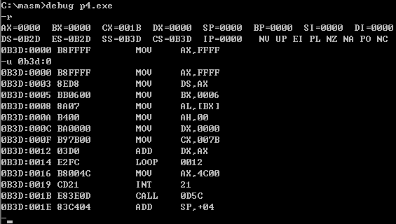
5.3 在Debug中跟踪用loop指令实现的循环程序
程序源码 Debug加载 跟踪

Slide 46

5.3 在Debug中跟踪用loop指令实现的循环程序
Debug执行“g 0012”后，CS:0012前的程序段被执行，从各个相关的寄存器中的值，我们可以看出执行的结果：

Slide 47
5.3 在Debug中跟踪用loop指令实现的循环程序
我们跟踪了两次循环的过程，可以确定循环程序段在逻辑上是正确的。
我们不想再继续一步一步的观察循环的过程了，因为还要进行 121（(cx)=79h）次循环，我们希望将循环一次执行完，显然 T命令不可行，我们可以使用P命令来达到目的。
再次遇到loop指令时，使用P命令来执行。Debug就会自动重复执行循环中的指令，直到(cx)=0为止。

Slide 48
5.4 Debug和汇编编译器Masm对指令的不同处理
本节只试点为下面刻成的顺利进行提供一点预备知识。
我们在Debug中写过类似的指令：
mov ax,[0]
表示将ds:0处的数据送入al中。
但是在汇编元程序中，指令“mov ax,[0]”被编译器当作指令“mov ax,0”处理。
示例

Slide 49
5.4 Debug和汇编编译器Masm对指令的不同处理
示例任务：将内存2000:0、2000:1 、2000:2、2000:3单元中的数据送入al，bl，cl，dl中。
（1）在Debug中编程实现
（2）汇编程序实现
两种实现的实际实施情况

Slide 50
5.4 Debug和汇编编译器Masm对指令的不同处理
在Debug中编程实现：
mov ax,2000
mov ds,ax
mov al,[0]
mov bl,[1]
mov cl,[2]
mov dl,[3]

Slide 51
5.4 Debug和汇编编译器Masm对指令的不同处理
汇编程序实现：
assume cs:code
code segment
mov ax,2000h
mov ds,ax
mov al,[0]
mov bl,[1]
mov cl,[2]
mov dl,[3]
mov ax,4c00h
int 21h
code ends
end

Slide 52
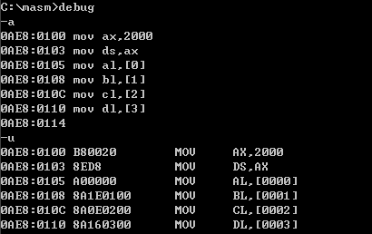
5.4 Debug和汇编编译器Masm对指令的不同处理
Debug中的情况：

Slide 53
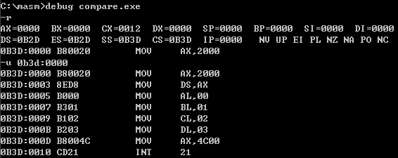
5.4 Debug和汇编编译器Masm对指令的不同处理
将汇编源程序存储为compare.asm用masm、link生成compare.exe，用debug加载compare.exe，如图：

Slide 54
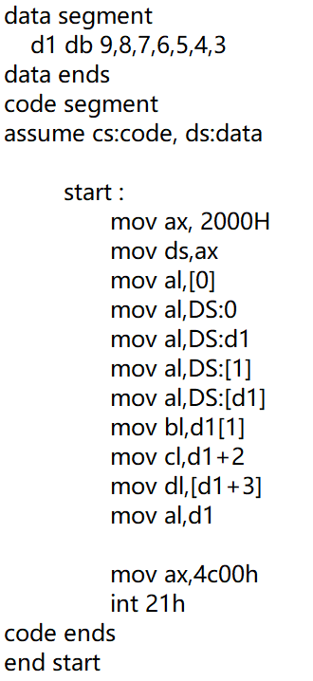
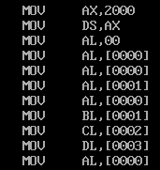

Slide 55
5.4 Debug和汇编编译器Masm对指令的不同处理
比如我们可以这样访问2000:0单元：
mov ax,2000h
mov ds,ax
mov bx,0
mov al,ds:[bx]

Slide 56
5.5 loop和[bx]的联合应用
考虑这样一个问题：
计算ffff:0~ffff:b单元中的数据的和，结果存储在dx中。
我们还是先分析一下

Slide 57
5.5 loop和[bx]的联合应用
计算ffff:0~ffff:b单元中的数据的和，结果存储在dx中。
分析：
（1）运算后的结果是否会超出 dx 所能存储的范围？
ffff:0～ffff:b内存单元中的数据是字节型数据，范围在0～255之间，12个这样的数据相加，结果不会大于 65535 ，可以在dx中存放下。

Slide 58
5.5 loop和[bx]的联合应用
计算ffff:0~ffff:b单元中的数据的和，结果存储在dx中。
分析：
（2）我们是否将 ffff:0～ffff:b中的数据直接累加到dx中？
当然不行，因为ffff:0～ffff:b中的数据是8位的，不能直接加到16位寄存器dx中。

Slide 59
5.5 loop和[bx]的联合应用
计算ffff:0~ffff:b单元中的数据的和，结果存储在dx中。
分析：
（3）我们能否将ffff:0～ffff:b中的数据累加到dl中，并设置(dh=0，从而实现累加到dx中的目标？
这也不行，因为dl是8位寄存器，能容纳的数据的范围在小 255 之间，ffff : 0～ffff:b中的数据也都是 8 位，如果仅向dl中累加12个 8 位数据，很有可能造成进位丢失。

Slide 60
5.5 loop和[bx]的联合应用
计算ffff:0~ffff:b单元中的数据的和，结果存储在dx中。
分析：
（4）我们到底怎样将用ffff:0～ffff:b中的8位数据，累加到16位寄存器dx中？

Slide 61
5.5 loop和[bx]的联合应用
从上面的分析中，我们可以看到，这里面有两个问题：类型的匹配和结果的不超界。
具体的说，就是在做加法的时候，我们有两种方法：
(dx)=(dx)+内存中的8位数据：
(dl)=(dl)+内存中的8 位数据；
第一种方法中的问题是两个运算对象的类型不匹配，第二种方法中的问题是结果有可能超界。

Slide 62
5.5 loop和[bx]的联合应用
计算ffff:0~ffff:b单元中的数据的和，结果存储在dx中。
分析：
怎样解决这两个看似矛盾的问题？
目前的方法（在后面的课程中我们还有别的方法）就是我们得用一个16位寄存器来做中介。

Slide 63
5.5 loop和[bx]的联合应用
我们将内存单元中的 8 位数据赋值到一个16位寄存器ax中，再将ax中的数据加到dx上，从而使两个运算对象的类型匹配并且结果不会超界。
想清楚以上的问题之后，我们编写程序代码。

Slide 64
5.5 loop和[bx]的联合应用
问题5.4
应用loop 指令，改进程序5.5 ，使它的指令行数让人能够接受。
思考后看分析。

Slide 65
5.5 loop和[bx]的联合应用
分析：
可以看出，在程序中，有12个相似的程序段，我们将它们一般化地描述为：
mov al,ds:[x]
mov ah,0
add dx,ax
add dx,ds:[x]
我们可以看到，12个相似的程序段中，只有mov al,ds:[X]指令中的内存单元的偏移地址是不同的，其他都一样。

Slide 66
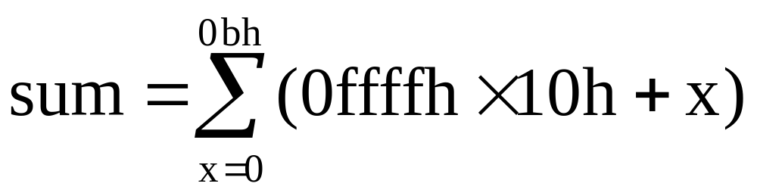
5.5 loop和[bx]的联合应用
分析： （续）
而这些不同的偏移地址是可在0≤X≤0bH的范围内递增变化的。
我们可以用数学语言来描述这个累加的运算：

Slide 67
5.5 loop和[bx]的联合应用
分析： （续）
从程序实现上，我们将循环做：
(al )=((ds)*16+X)
(ah)=0
(dx)=(dx)+(ax)
一共循环12次，在循环开始前(dx)=0ffffh，X=0，ds:X指向第一个内存单元。每次循环后，X递增，ds:X指向下一个内存单元。

Slide 68
5.5 loop和[bx]的联合应用
分析：（续）完整的算法描述
初始化：
(ds)=0ffffh
X=0
(dx)=0
循环12次：
(al) =((ds)*16+X)
(ah) = 0
(dx)=(dx)+(ax)
X=X+1

Slide 69
5.5 loop和[bx]的联合应用
分析： （续）
可见，表示内存单元偏移地址的X应该是一个变量 ，因为在循环的过程中，偏移地址必须能够递增。
这样，在指令中，我们就不能用常量来表示偏移地址。我们可以将偏移地址放到 bx中，用[bx]的方式访问内存单元。

Slide 70
5.5 loop和[bx]的联合应用
分析： （续）
在循环开始前设(bx)=0，每次循环，将bx中的内容加1即可。
最后一个问题是，如何实现循环12次？
我们的loop指令该发挥作用了。
更详细的算法描述。

Slide 71
5.5 loop和[bx]的联合应用
分析： （续）更详细的算法描述初始化
(ds)=0ffffh
(bx)=0
(dx)=0
(cx)=12
循环12 次：
s:(al)=((ds)*16+(bx))
(ah)=0
(dx)=(dx)+(ax)
(bx)=(bx)+1
loops
写出程序

Slide 72
5.5 loop和[bx]的联合应用
在实际编程中，经常会遇到，用同一种方法处理地址连续的内存单元中的数据的问题。
我们需要用循环来解决这类问题，同时我们必须能够在每次循环的时候按照同一种方法来改变要访问的内存单元的地址。

Slide 73
5.5 loop和[bx]的联合应用
这时，我们就不能用常量来给出内存单元的地址（比如[0]、[1]、[2]中，0、1、2是常量），而应用变量。
“mov al,[bx]”中的 bx就可以看作一个代表内存单元地址的变量，我们可以不写新的指令，仅通过改变bx中的数值，改变指令访问的内存单元。

Slide 74
5.6 段前缀
指令“mov ax,[bx]”中，内存单元的偏移地址由bx给出，而段地址默认在ds中。
我们可以在访问内存单元的指令中显式地给出内存单元的段地址所在的段寄存器。

Slide 75
5.6 段前缀
这些出现在访问内存单元的指令中，用于显式地指明内存单元的段地址的“ds:”、“cs:”、“ss:”或“es:”，在汇编语言中称为段前缀。

Slide 76
5.8 段前缀的使用
我们考虑一个问题：
将内存ffff:0~ffff:b段元中的数据拷贝到 0:200~0:20b单元中。
分析一下
程序代码
改进的程序代码

Slide 77
5.8 段前缀的使用
分析一下：
  （1） 0:200~0:20b单元等同于0020:0~0020:b单元，它们描述的是同一段内存空间。
  （2）拷贝的过程应用循环实现，简要描述如下：
  初始化：X=0
  循环12次：
  将ffff:X单元中的数据送入0020:X（需要用一个寄存器中转）
X=X+1

Slide 78
5.8 段前缀的使用
分析一下： （续）
  （3）在循环中，源单元ffff:X和目标单元的0020:X的偏移地址X是变量。我们用bx来存放。
  （4）我们用将0:200~0:20b用0020:0~0020:b描述，就是为了使目标单元的偏移地址和源始单元的偏移地址从同一数值0开始。

Slide 79
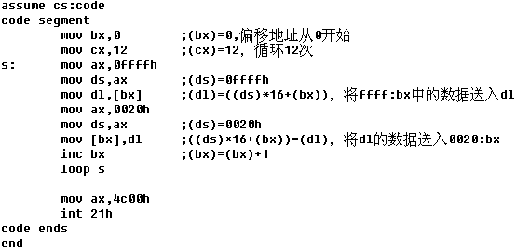
5.8 段前缀的使用

Slide 80
5.8 段前缀的使用
因源单元ffff:X和目标单元0020:X 相距大于64KB，在不同的64KB段里，程序中，每次循环要设置两次ds。
这样做是正确的，但是效率不高。
我们可以使用两个段寄存器分别存放源单元ffff:X和目标单元0020:X的段地址，这样就可以省略循环中需要重复做12次的设置ds的程序段。

Slide 81
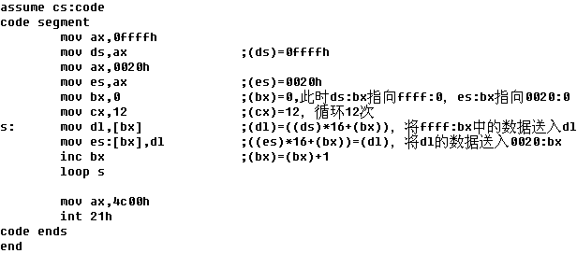
5.8 段前缀的使用

Slide 82
5.8 段前缀的使用
mov ax, 0ffffH
Mov ds,ax
Mov ax,0020h
Mov es,ax
Mov bx,0
Mov cx,6
S:
mov ax, ds:[bx];
mov es:[bx],ax
inc bx
loop S
改进的程序中，使用 es 存放目标空间0020:0~0020:b的段地址，用ds存放源空间ffff:0~ffff:b的段地址。
在访问内存单元的指令“mov es:[bx],al”中 ，显式地用段前缀 “es:” 给出单元的段地址，这样就不必在循环中重复设置ds。

Slide 83
小结

